Slide 1
Тема занятия: «Дополненная Реальность»
Над уроком работали: Барков Дмитрий, Тимофеев Иван,
Ванин Владимир, Гаммал Герман, Авраменко Олег.

Slide 2
План урока
На этом уроке мы вам расскажем:
Чем отличается AR от VR?
Какие бывают виды AR?
В каких сферах применяется AR?
В чём возможности очков AR?
В чём преимущество очков AR?
Как пользоваться очками AR?
Какие одни из самых лучших моделей очков AR?
Расширенные дополнения к очкам AR
Где лучше приобрести очки AR?
Какая средняя стоимость очков AR?
Проблемы, выявленные при использовании очков AR
Распределение обязанностей
Источники
Опрос после урока

Slide 3
Что такое Дополненная Реальность и почему мы называем её AR?
AR (англ. augmented reality — «дополненная реальность») — технология наложения компьютерных слоёв на реальное пространство.
Вот в этой связи мы и сокращаем «Дополненную Реальность» на AR, так как это проще и быстрее.

Slide 4
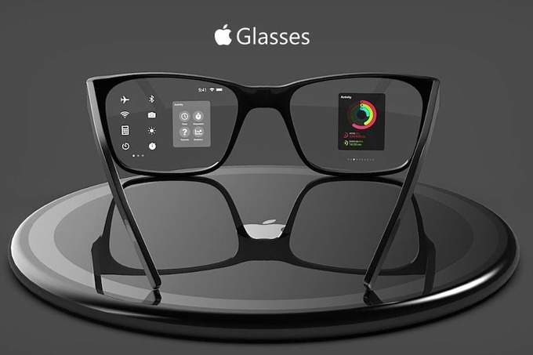
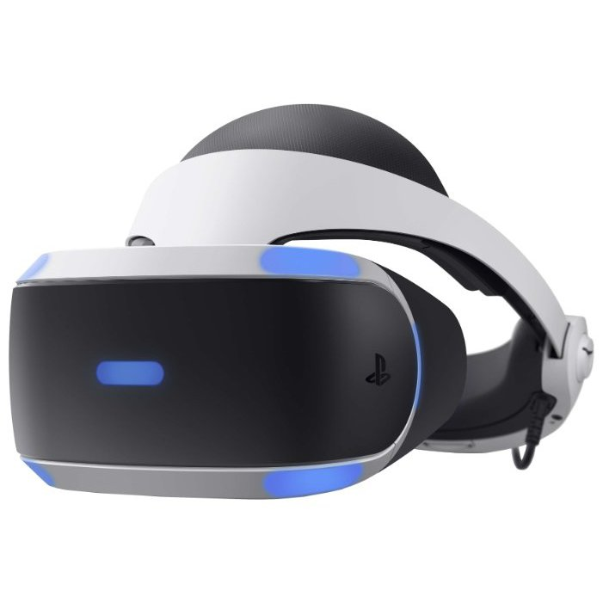
В чём разница между AR и VR?
В прошлый раз на нашем опросе к предзащите многие ошибочно приняли «Дополненную Реальность» за «Виртуальную Реальность» (Virtual Reality – Виртуальная Реальность). Поэтому сегодня ещё раз расскажем вам в чём разница:
AR (Augmented Reality) - это технология, которая позволяет пользователю взаимодействовать с виртуальными элементами, добавленными в реальный мир.
VR (Virtual Reality) - это технология, которая погружает пользователя в полностью виртуальное окружение, отделяя его от реального мира.
AR очки (Apple Glasses): VR очки (Sony PlayStation VR):

Slide 5
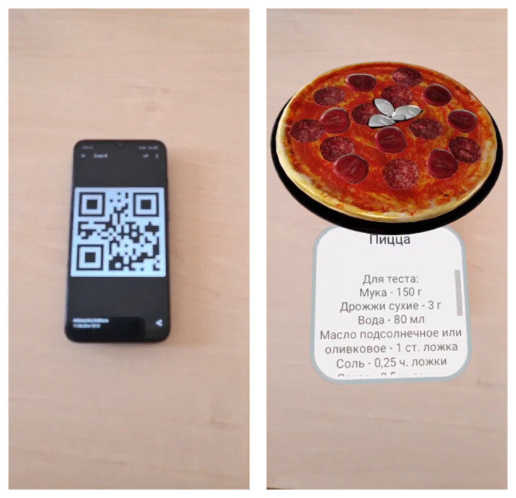
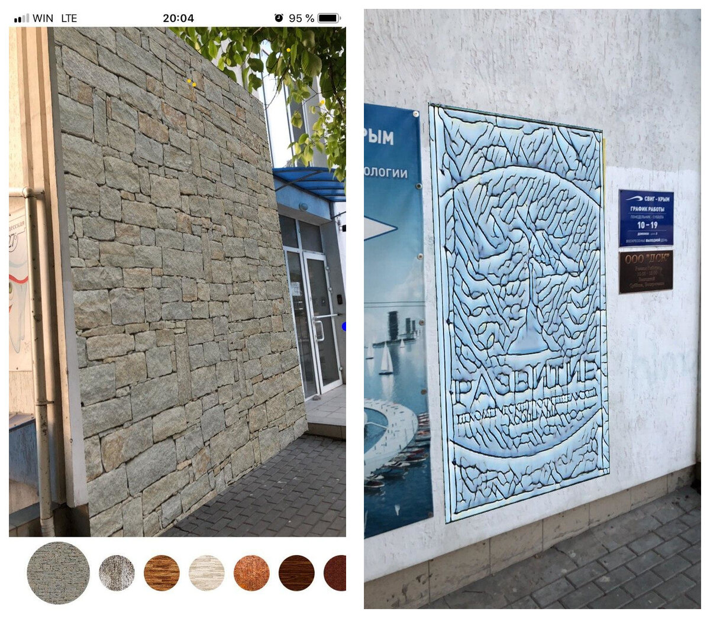
Какие бывают виды AR?
Маркерные (распознаёт маркер и накладывает поверх него 3D объект)
Безмаркерные (накладывается объёмное изображение)
Смешанные (смешанный с AR и VR)
В основном Дополненная Реальность используется при помощи очков AR

Slide 6
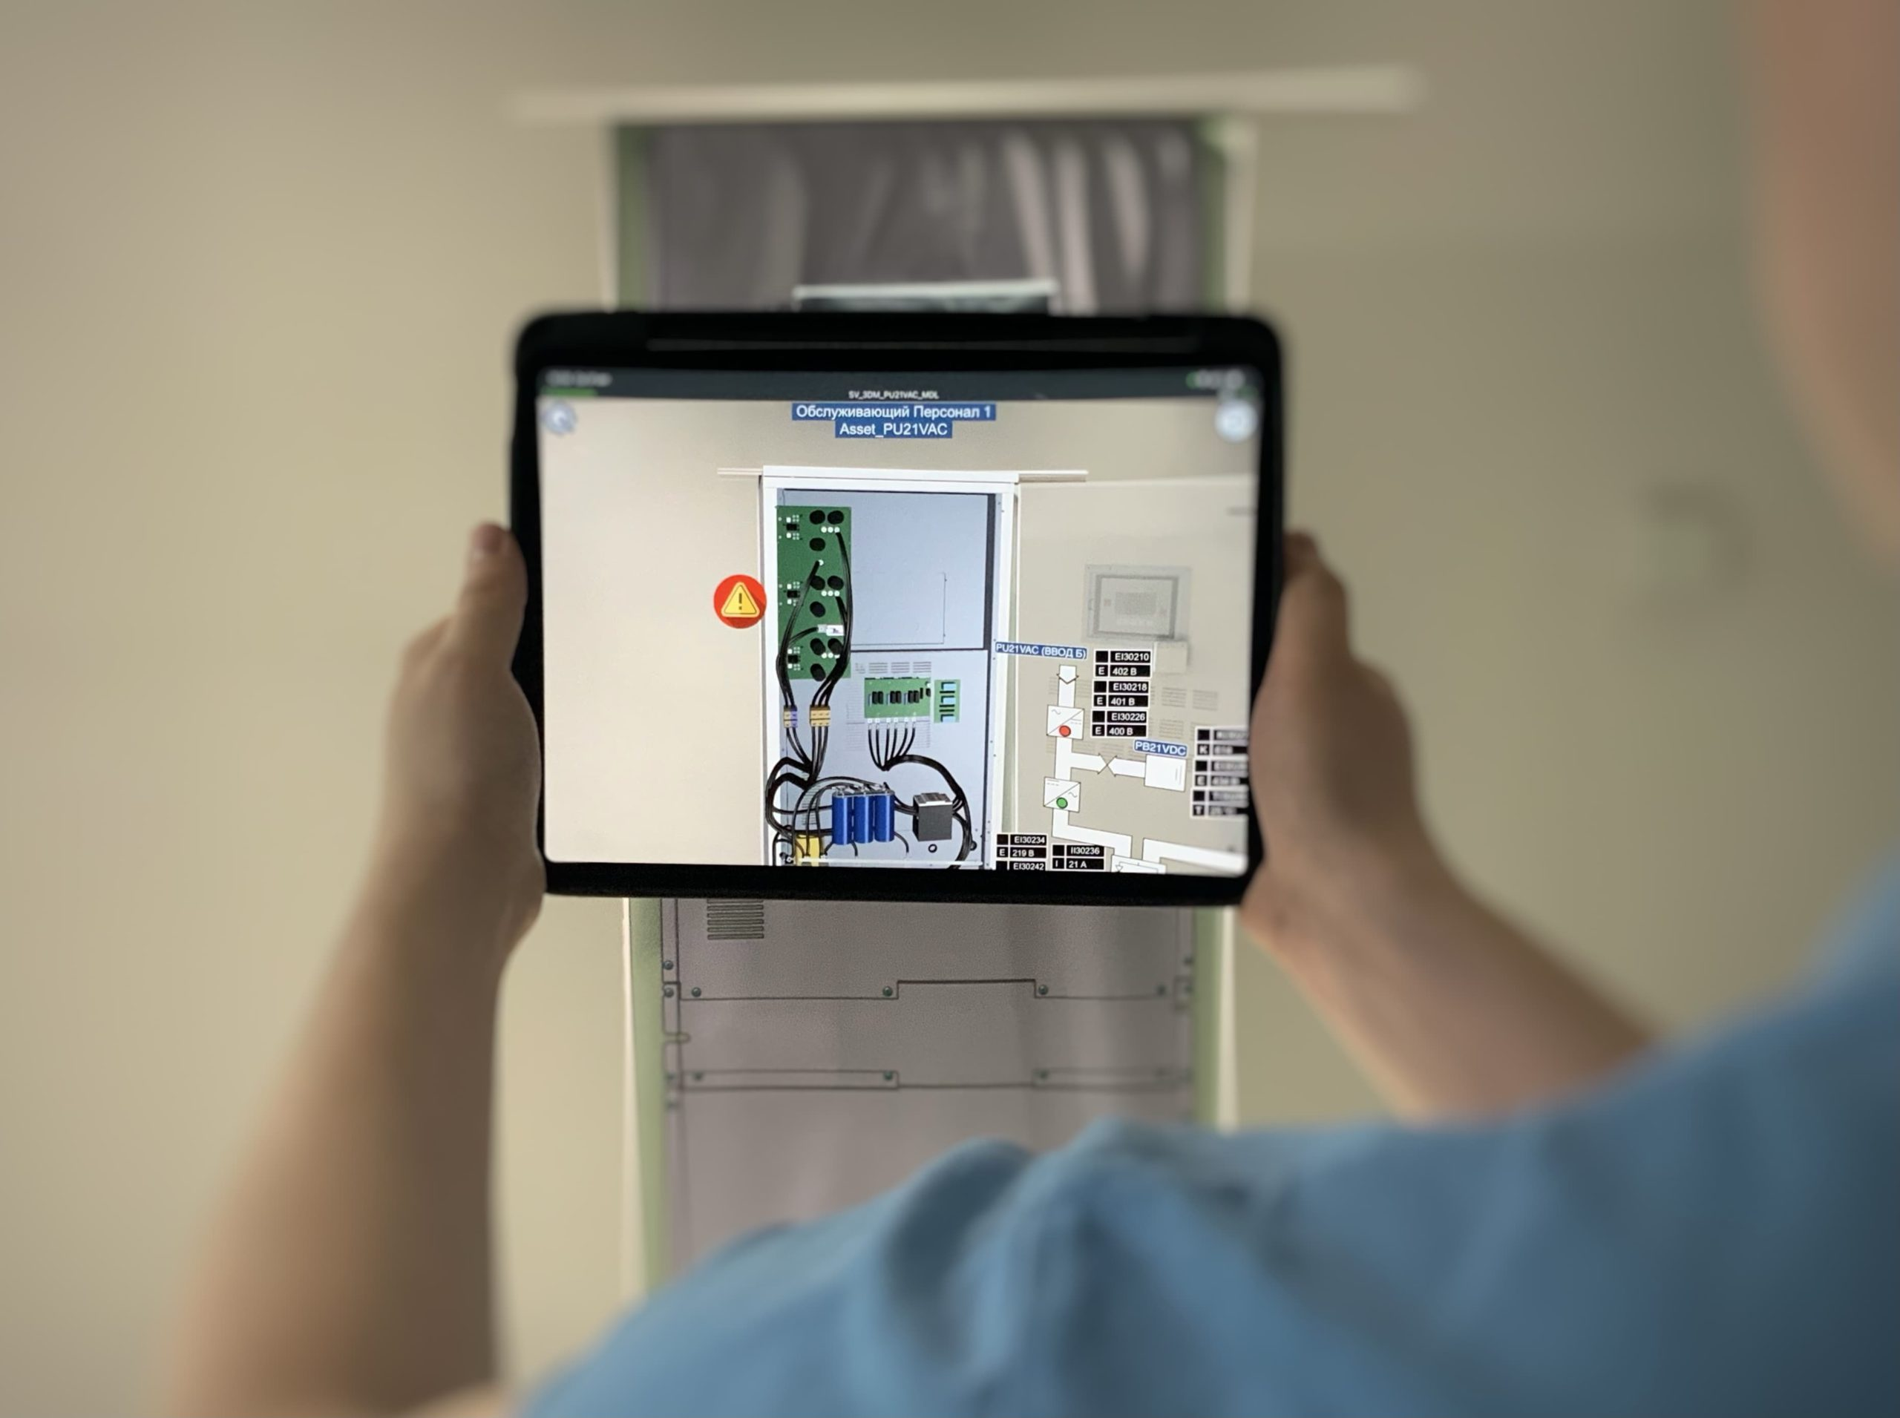
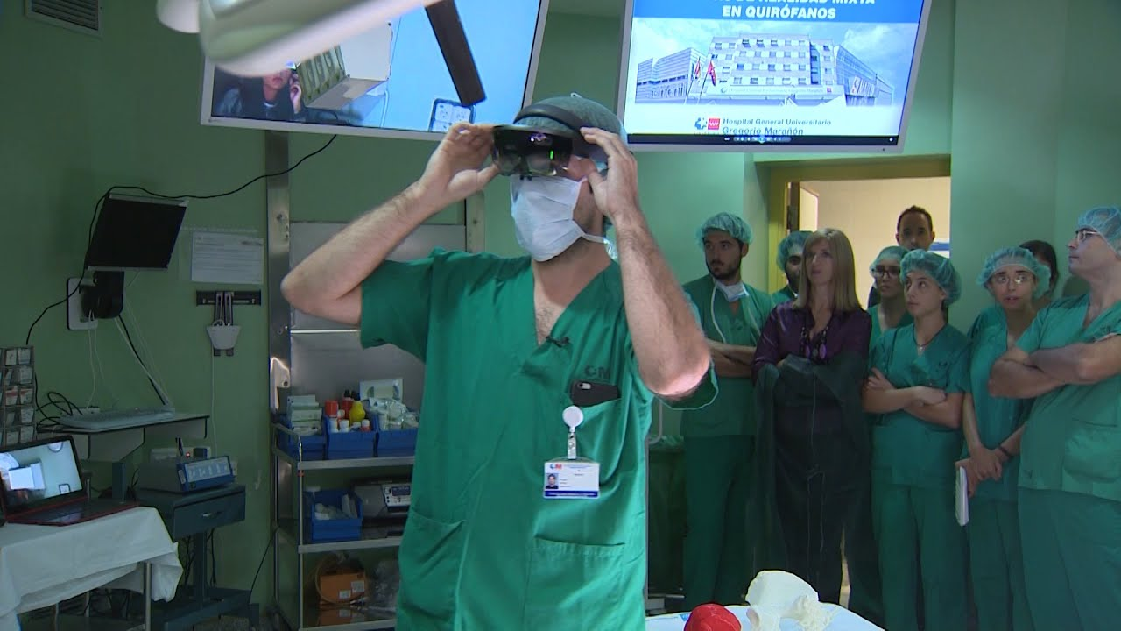
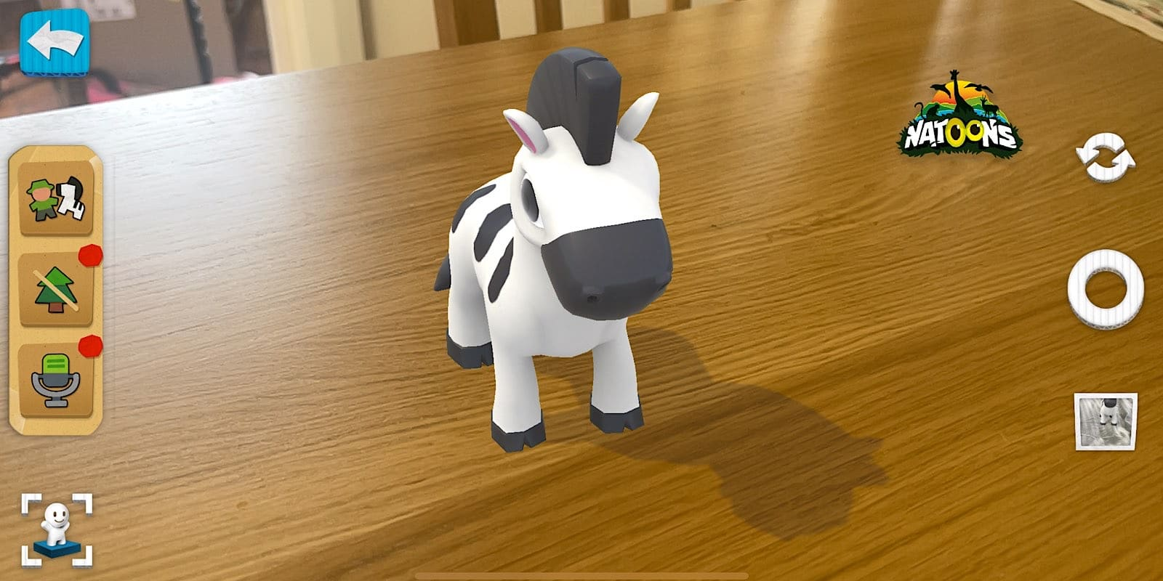
В каких сферах применяется AR?
AR применяется в различных сферах, включая медицину, образование, развлечение, розничную торговлю, архитектуру, моделирование и т.д. Она может использоваться для создания интерактивных обучающих материалов, улучшения восприятия информации, создания виртуальных магазинов, визуализации проектов и многого другого.
Фото – примеры:

Slide 7
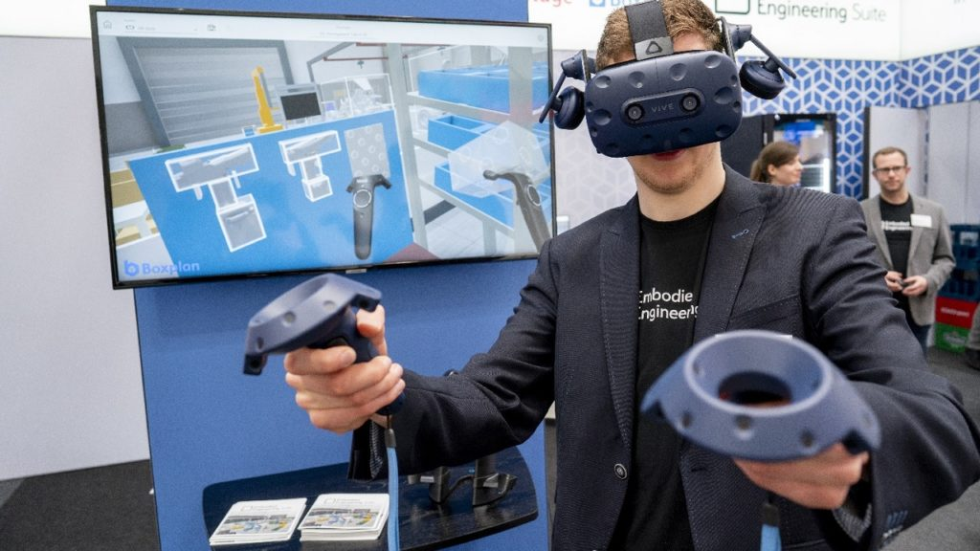
В чём возможности очков AR?
Очки AR позволяют пользователям взаимодействовать с виртуальными объектами в реальном времени, включая перемещение, вращение, изменение его формы и т.д. Они также могут предоставлять информацию о реальном мире, такую как направление, расстояние и другие детали в изменённом окружении.

Slide 8
В чём преимущество очков AR?
Основное преимущество очков AR заключается в том, что они позволяют пользователям видеть виртуальные объекты в реальном времени и в своей среде. Они также обеспечивают более удобное и интуитивно понятное взаимодействие с виртуальными элементами. Данные дополнительные возможности в ближайшем будущем будут востребованы во многих рабочих сферах.

Slide 9
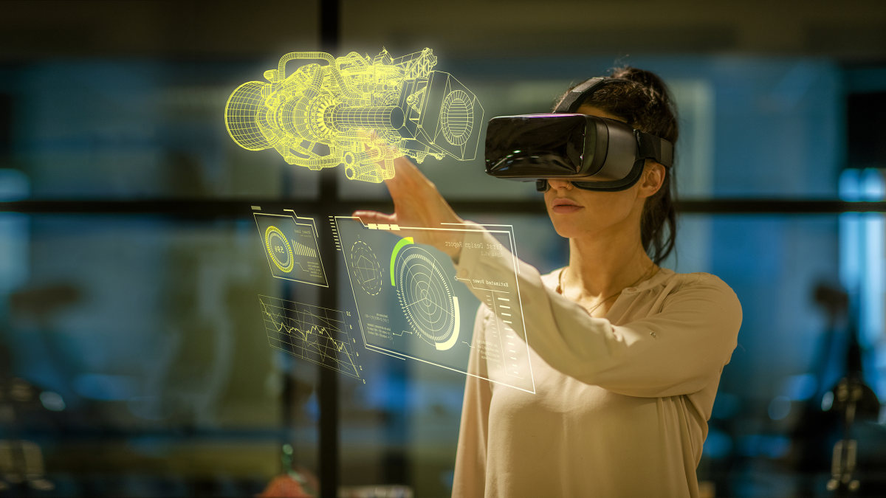
Как пользоваться очками AR?
Чтобы использовать очки AR, необходимо сначала убедиться, что они заряжены и подключены к устройству (например, к смартфону или компьютеру), которое обеспечивает контент AR. Затем достаточно надеть очки и настроить их подходящим образом для отображения виртуальных объектов. Управление очками AR осуществляется либо руками, либо специальным джойстиком.

Slide 10
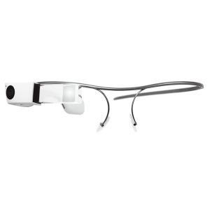
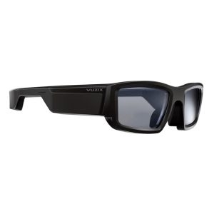
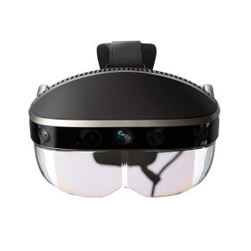
Какие одни из самых лучших моделей очков AR?
Google Glass Enterprise Edition:
ThirdEye Gen X1:
Meta 2:
Apple Glasses:

Slide 11
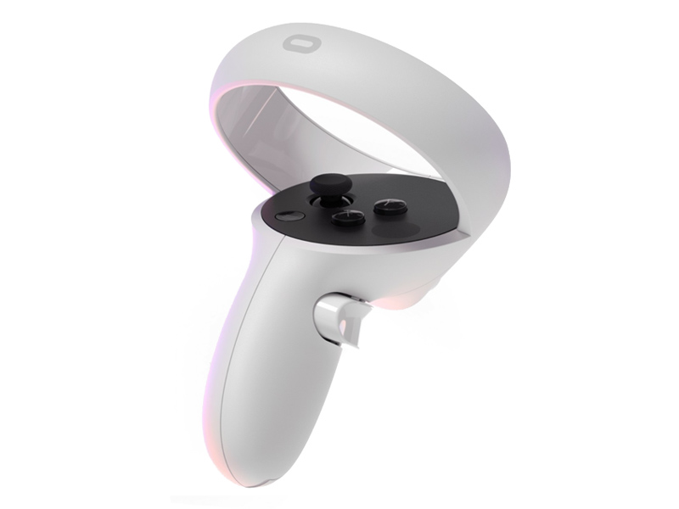
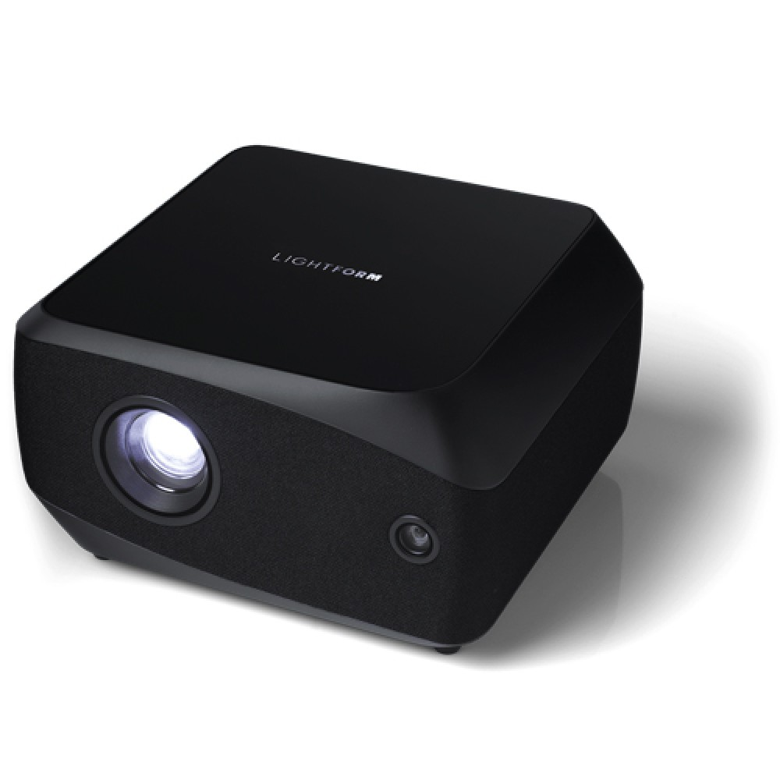
Расширенные дополнения к очкам AR
На сегодняшний день существует несколько видов очков AR, включая мобильные, которые работают вместе с смартфоном, автономные, которые имеют собственный процессор и память, и прозрачные, которые позволяют определять виртуальные объекты через прозрачную поверхность. Это всё является дополнениями к очкам AR.

Slide 12
Где лучше приобрести очки AR?
По нынешним ценам выгоднее всего приобрести очки «Дополненной Реальности» на AliExpress, так как на этом маркетплейсе больше выбора и дешевле цены, учитывая, что данный продукт чаще всего экспортируется из Китая. Для покупателей из России эта торговая площадка – оптимальный выбор цены/качества. Однако, необходимо учесть долговременную доставку от производителя до покупателя - от месяца до двух.

Slide 13
Какая средняя стоимость очков AR?
Средняя стоимость очков AR сильно варьируется в зависимости от производителя, функциональности и места заказа продукта. Цена может достигать до нескольких тысяч долларов США.
(В долларах США ≈ 700$ - 1000$, в рублях ≈ 65000₽ - 90000 ₽).

Slide 14
Проблемы, выявленные при использовании очков AR
Одной из основных проблем очков AR – это их достаточно высокая стоимость в настоящее время.
Кроме того, при использовании очков AR возможно появление проблем с качеством отображаемого контента, а также дискомфорта при их ношении (в этой связи рекомендуемое время пользования продукта не более чем 1,5 часа в день).

Slide 15
Распределение обязанностей
Барков Дмитрий: подготовил вопросы для опроса, осуществлил поиск необходимой информации из источников, составил план урока.
Тимофеев Иван: подготовил и оформил презентацию к уроку, осуществлял корректировку выданной информации, участвовал в разработке плана урока.
Гаммал Герман: составил план урока, выделил круг основных вопросов по теме урока.
Ванин Владимир: частично осуществлял работу к подготовке и оформлении презентации к уроку.
Авраменко Олег: осуществлял поиск первичный необходимой информации для презентации, подобрал источники.

Slide 16
Источники
SkySmart
Выбор экспертов
AREAL
WELLSOFT
VC.RU
РБК Тренды
RB.RU
Softline
AVTechno
OnCreate

Slide 17
Опрос

Slide 18
Спасибо за внимание!

